Slide 1
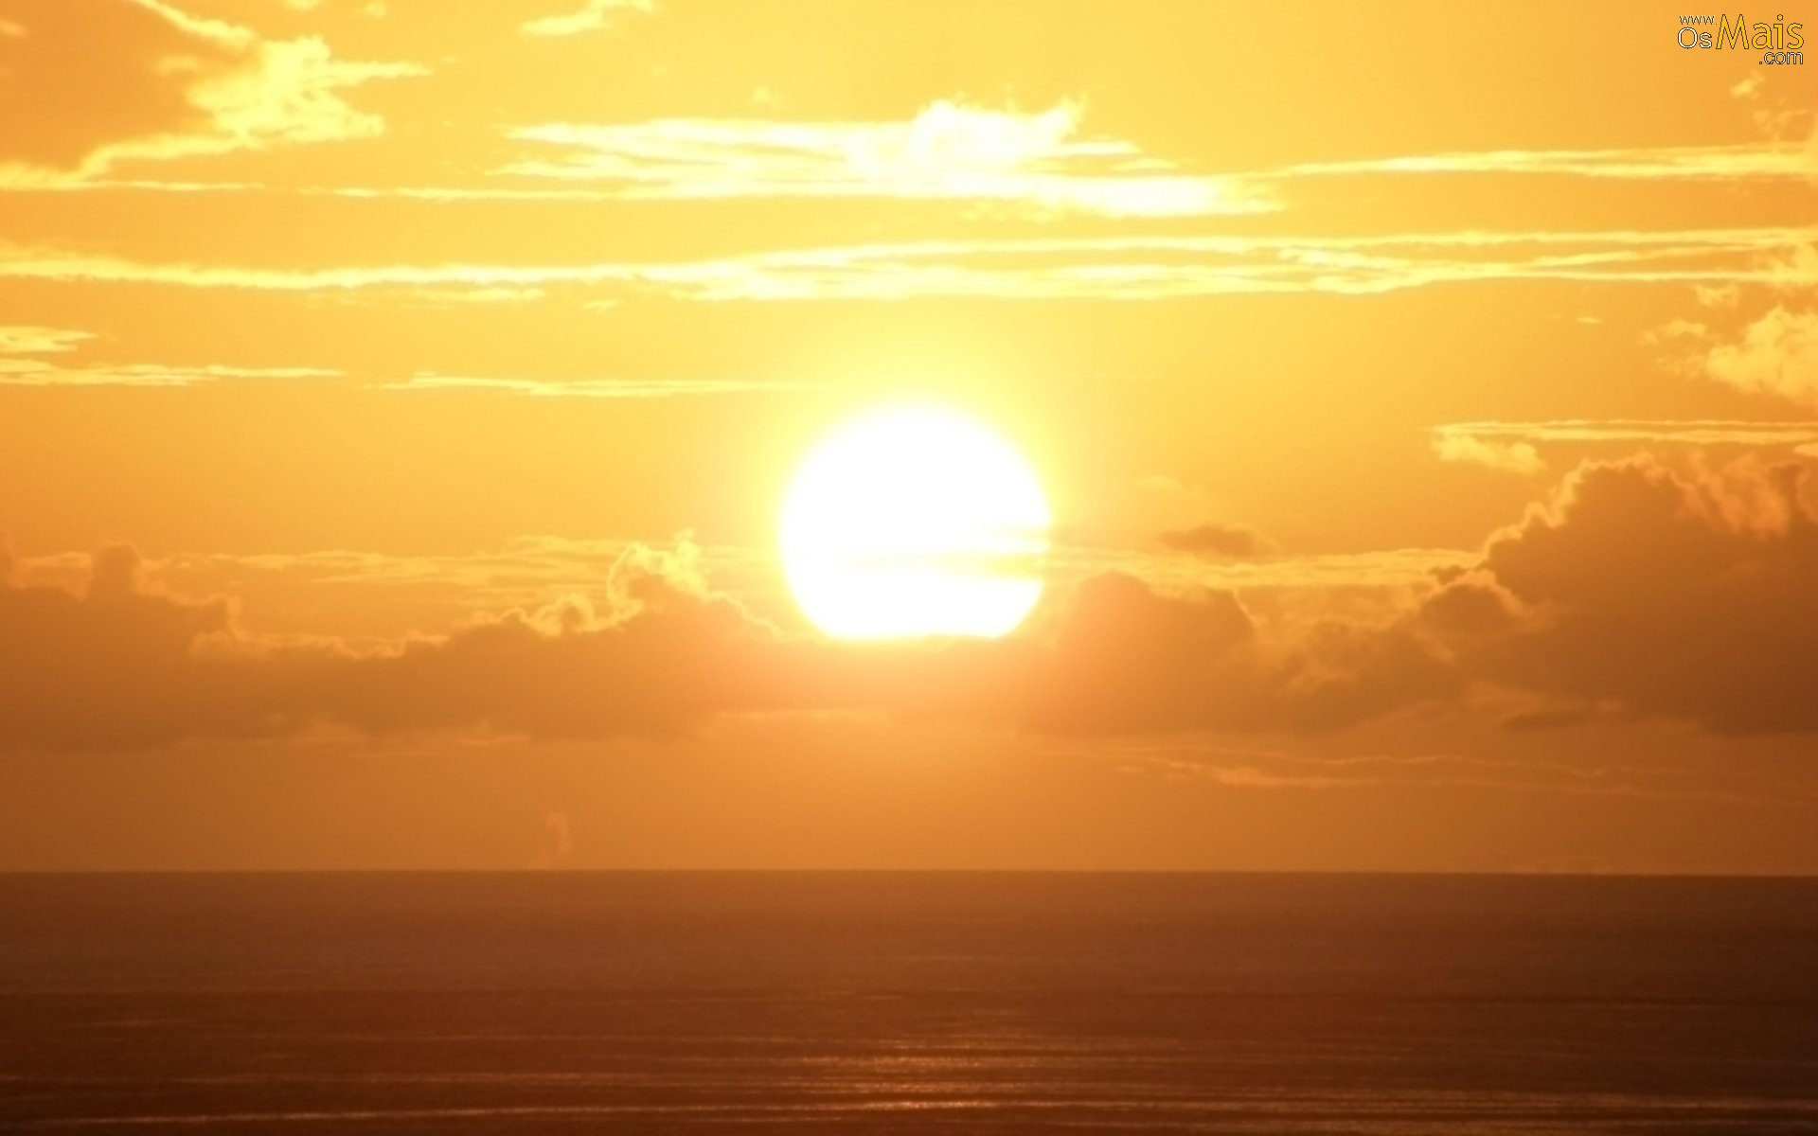


Centro de Divulgação da Astronomia
Observatório Dietrich Schiel
SOL: O NOSSO ASTRO REI
Leonardo Kenzo
CDCC/USP
Observatório Dietrich Schiel
Notes:
‹#›

Slide 2
Vida do Sol.
Sistema Solar.
Atmosfera Solar.
Consequências do Sol
Destino final do Sol.
Notes:
‹#›

Slide 3
Evolução de
estrelas de pouca massa
Nuvem interestelar
Protoestrela
Sequência Principal
Subgigante
R.I.P.
Anã Negra
Anã
Branca
Nebulosa Planetária
Gigante Vermelha
Crédito : André Luiz da Silva/CDA/CDCC/USP
Imagens fora de escala
Notes:
‹#›

Slide 4
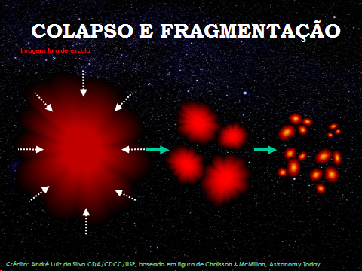

Slide 5
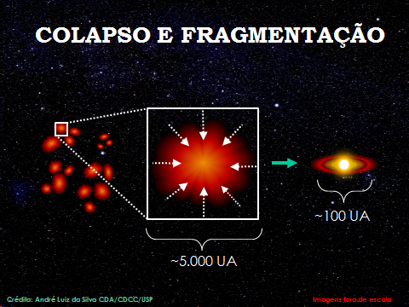

Slide 6
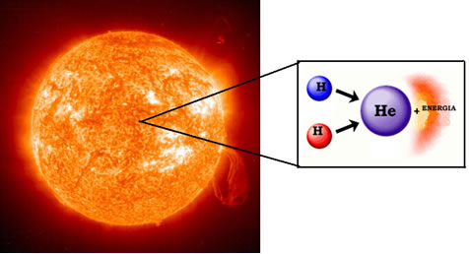
COMBUSTÍVEL DO SOL

Slide 7
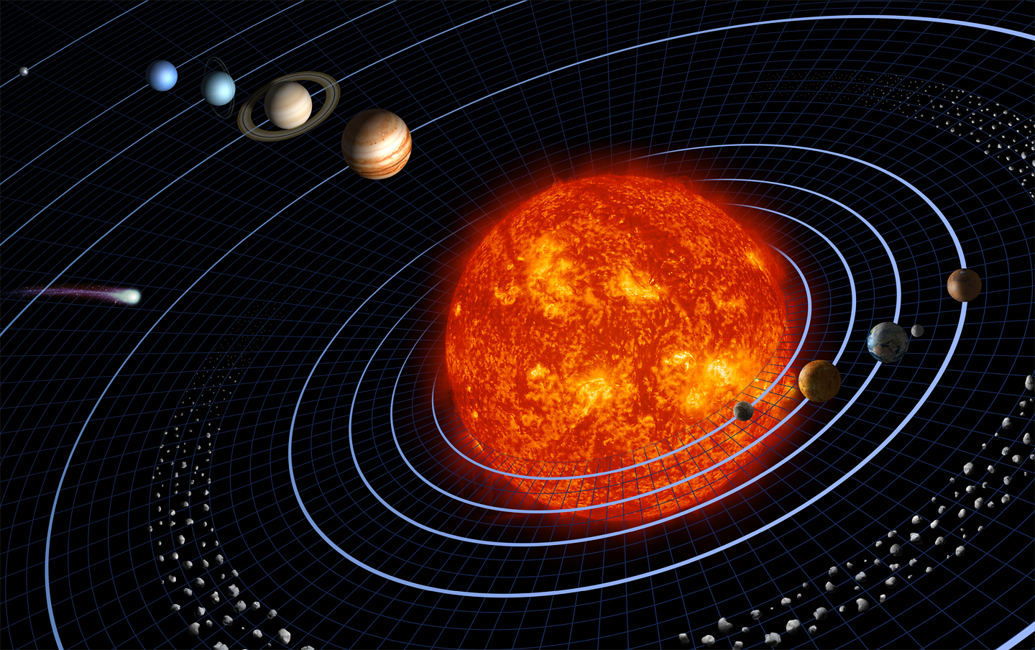
O Sistema Solar
Crédito da imagem: www.cdcc.usp.br

Slide 8
Alguns dados sobre o Sol

Slide 9
Distância da Terra: 149.600.000 km
Raio: 695.508 km
Temperatura na superfície: 5504,85 Cº
Massa: 1,989 × 10^30 kg
Idade: 4,603 × 10^9 anos
Gravidade: 274 m/s²

Slide 10
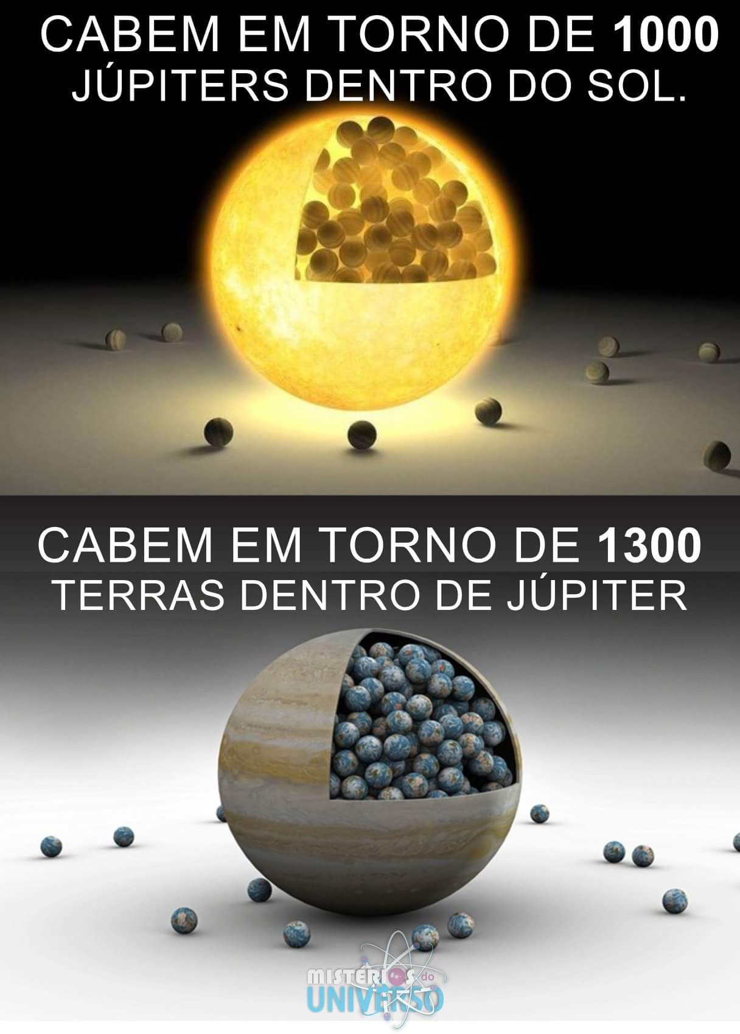

Slide 12

O Sol e outras estrelas
Crédito: Jon S. disponível em http://www.youtube.com/watch?v=c8CgDGhYKe8

Slide 13
Atmosfera Solar

Slide 14

A superfície do Sol é chamada de fotosfera;
Ao redor da fotosfera, há duas camadas de gás:
  uma é a cromosfera
  a outra é coroa
Crédito da imagem: http://www.shutterstock.com/

Slide 15
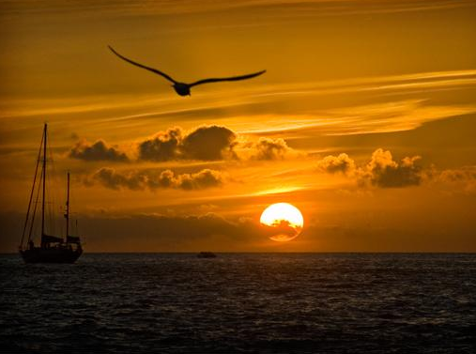
A fotosfera
Crédito da imagem: http://blueridgeblog.blogs.com

Slide 16
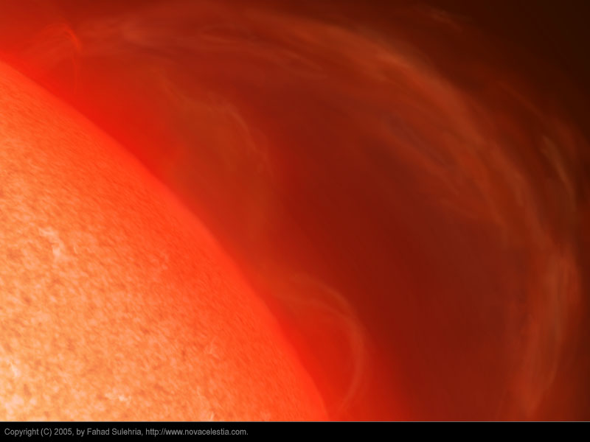
A cromosfera

Slide 17
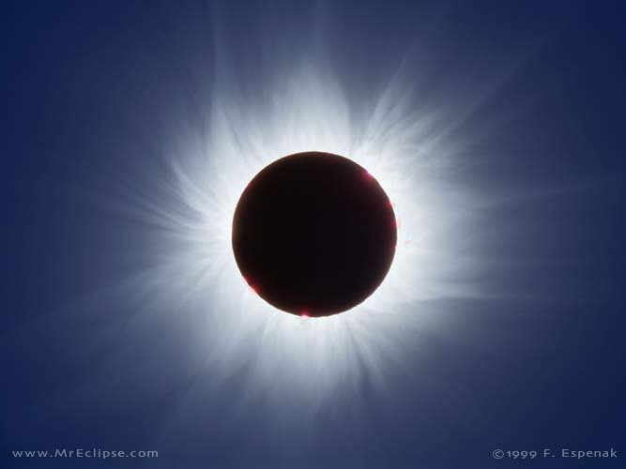
A coroa

Slide 18
Destino Final do Sol
Crédito da imagem: www.cdcc.usp.br

Slide 19
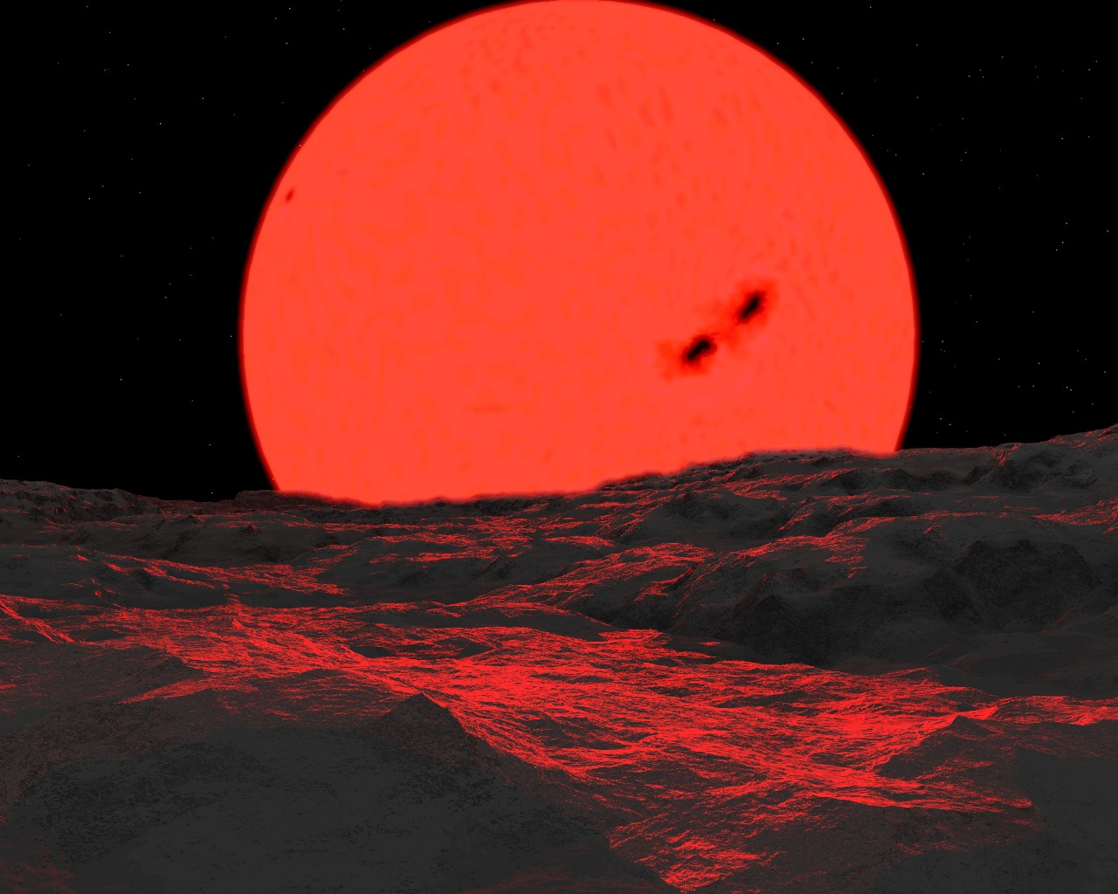
O Sol como gigante vermelha
Crédito da imagem: http://members.wolfram.com/jeffb/vistapro/rising_redgiant.jpg

Slide 20
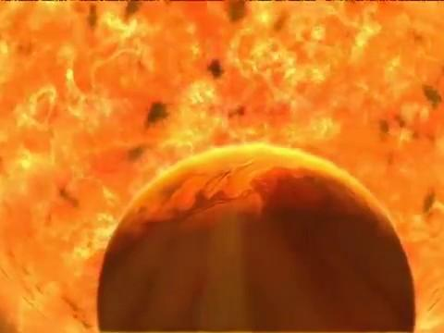

Slide 21
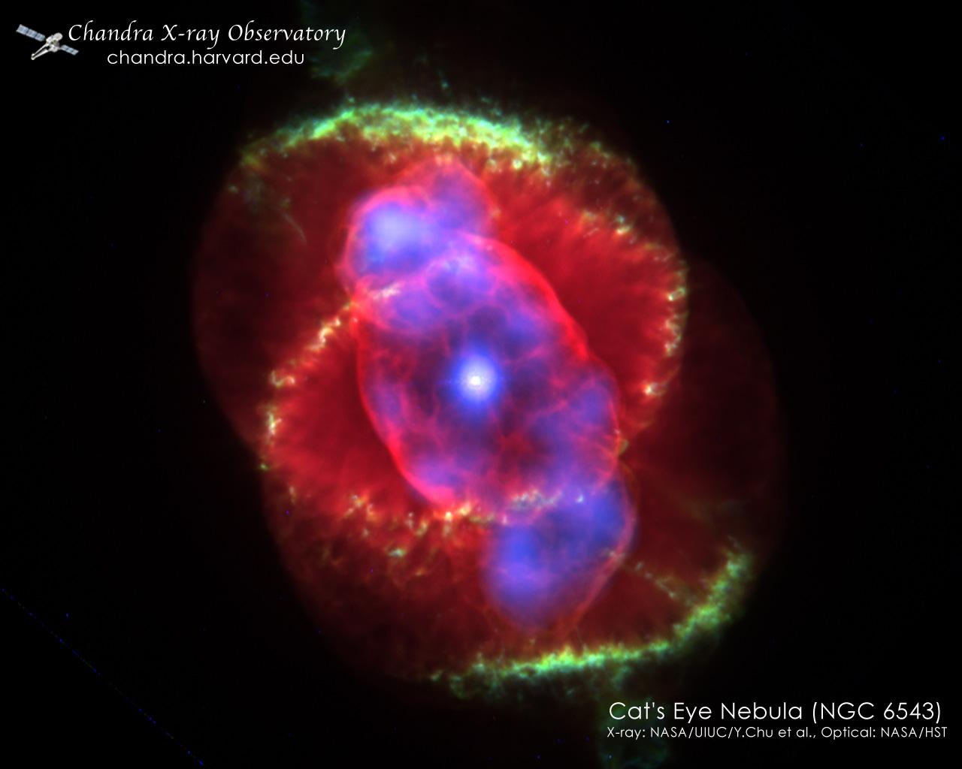
Nebulosa Olho de gato

Slide 22
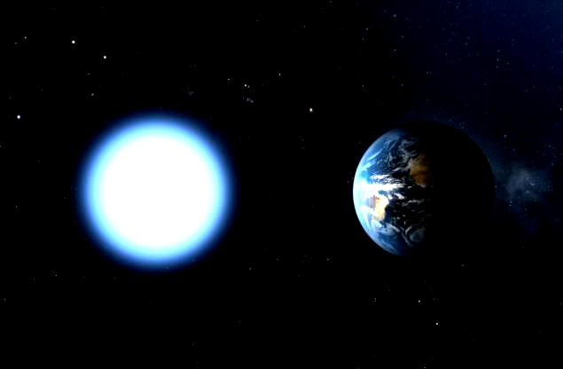
Tamanho de uma anã branca
Crédito da imagem: http://ircamera.as.arizona.edu/NatSci102/NatSci102/lectures/starevolution.htm

Slide 23
Tamanho de uma anã branca
Crédito da imagem: http://ircamera.as.arizona.edu/NatSci102/NatSci102/lectures/starevolution.htm

Slide 24
